Slide 1
노인인구 대비 복지시설 현황 분석
2017301064 소프트웨어학과 임태양

Slide 2
목차
주제 선정 배경
데이터 소개 및 수집 방법
데이터 분석 및 시각화
데이터 분석 결론 도출

Slide 3


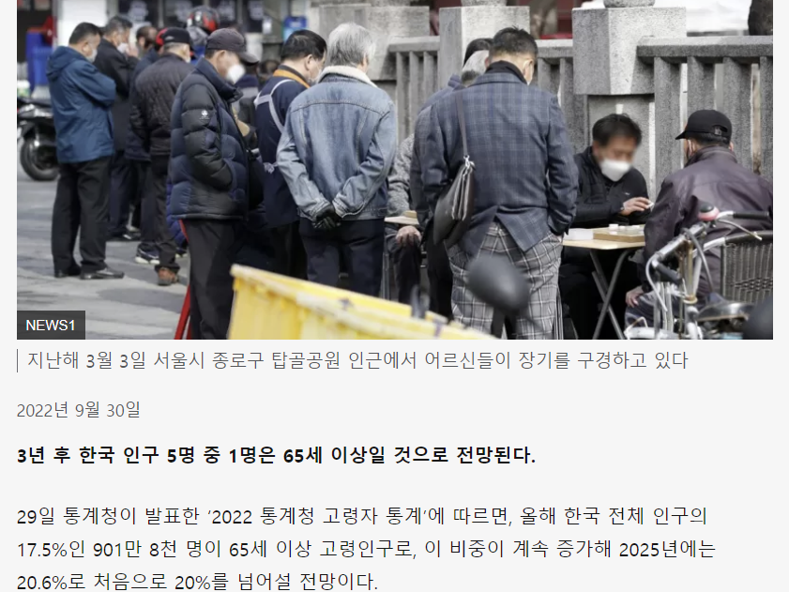
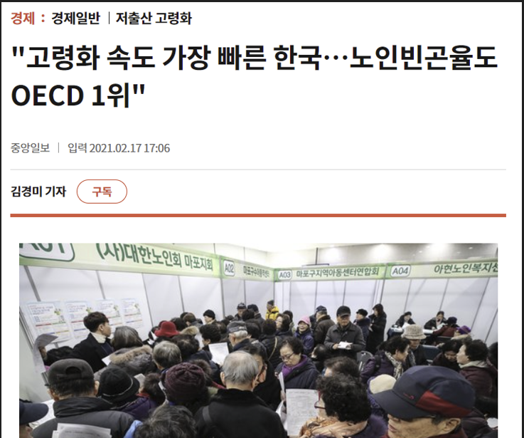

주제선정 배경

Slide 4


데이터 소개 및 수집 방법
활용 데이터 소개
노인 복지 이용시설 현황
지역별 고령 인구현황
활용 API https://www.data.go.kr/iim/api/selectAPIAcountView.do
행정안전부 파일 데이터
https://jumin.mois.go.kr/etcStatOldAge.do

Slide 5
데이터분석 과정
1. 노인복지 이용시설 현황을 공공데이터 API를 호출하여 csv 파일 생성
2. 수집한 데이터를 지역별 파이차트, 그래프 시각화
3. 노인 인구수 대비 이용시설 현황을 데이터를 처리하여 그래프 시각화
4. 결론 도출
ＳＴＥＰ１
ＳＴＥＰ２
ＳＴＥＰ３
ＳＴＥＰ４
공공데이터 수집
수집한 데이터 시각화
비교 데이터 처리 및 시각화
결론 도출
오픈API데이터 수집.py
오픈API데이터 시각화.py
노인인구대비복지시설.py

Slide 6
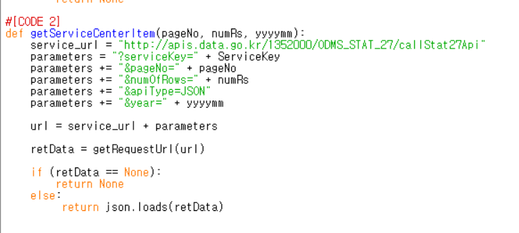

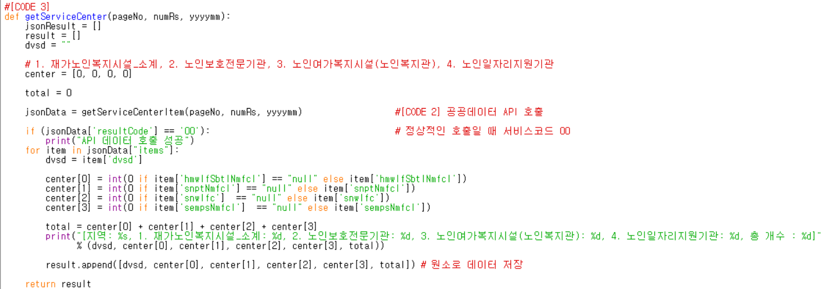
공공데이터 수집
STEP１
공공데이터 API를 호출하여 필요한 데이터를 지역별 노인복지시설 개수를 가져와 list로 저장

Slide 7
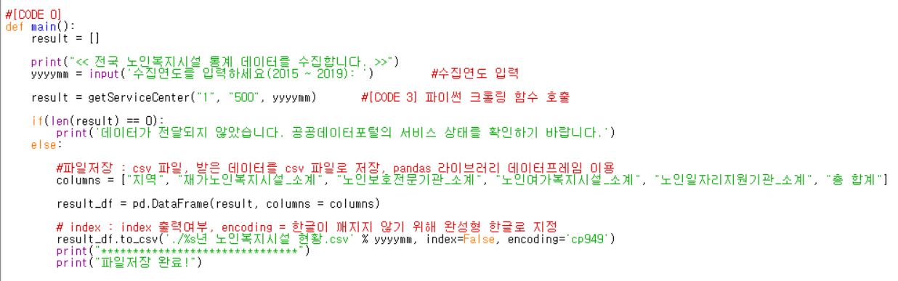
공공데이터 수집
STEP１
데이터를 지역별로 pandas 라이브러리 데이터프레임으로 파일을 생성

Slide 8
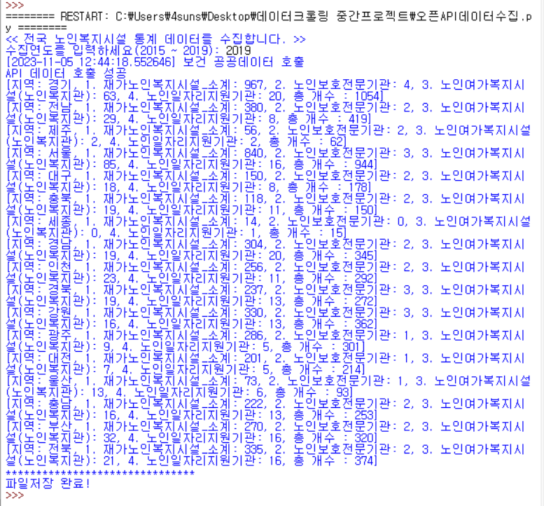
공공데이터 수집
STEP１
오픈 API 호출 파이썬 코드 실행 결과

Slide 9
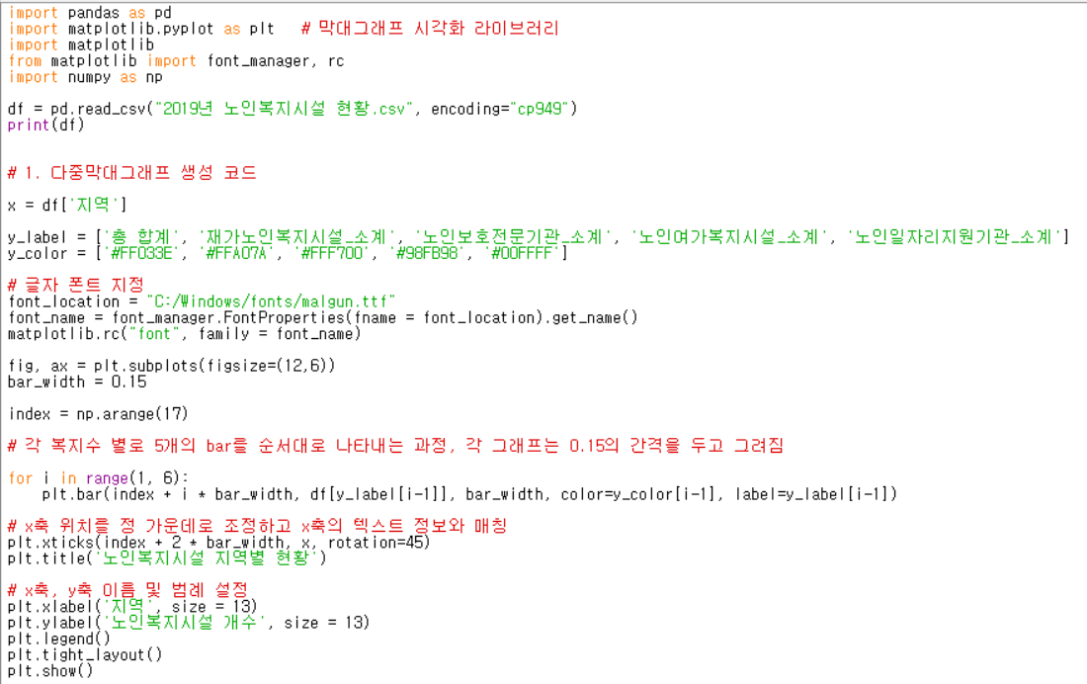
데이터 시각화
STEP 2
파이차트, 막대그래프로 현재 노인 복지시설 현황 분포를 지역별로 시각화
Matplot 라이브러리를 활용하였으며
Pandas 라이브러리로 csv 파일을 읽어 데이터 프레임을 생성

Slide 10
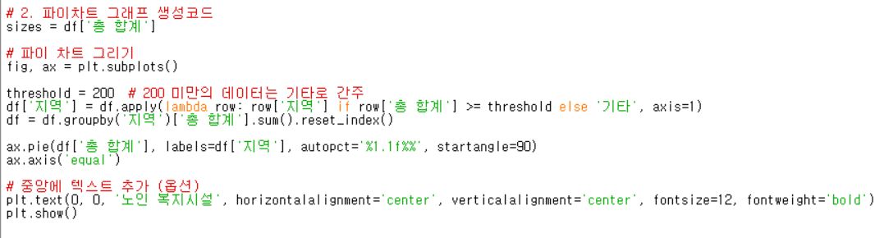
데이터 시각화
STEP 2
파이차트는 총 합계의 분포를 나타내었고 200 미만 데이터는 묶어서 표현

Slide 11
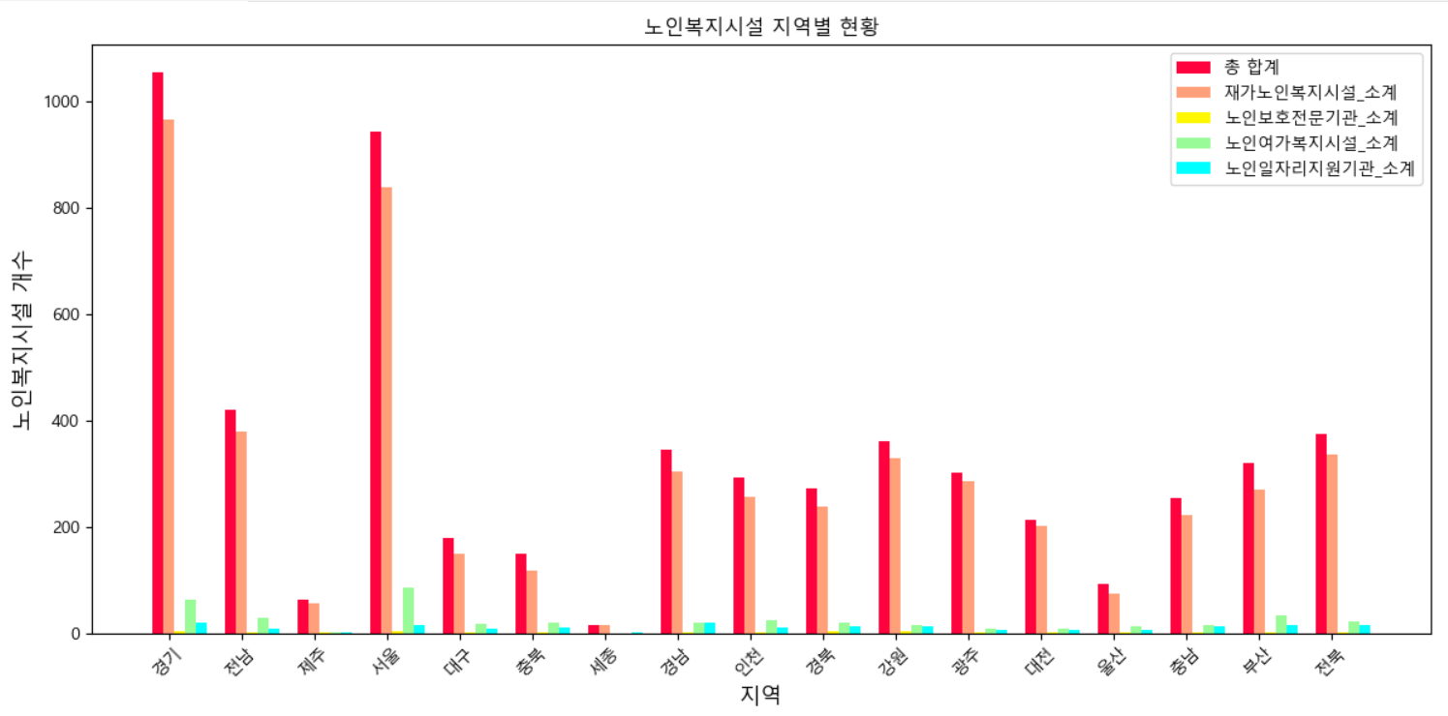
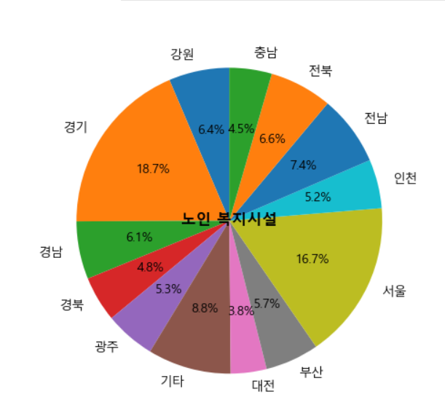
데이터 시각화
STEP 2
파이썬 코드를 실행하여 데이터 시각화

Slide 12
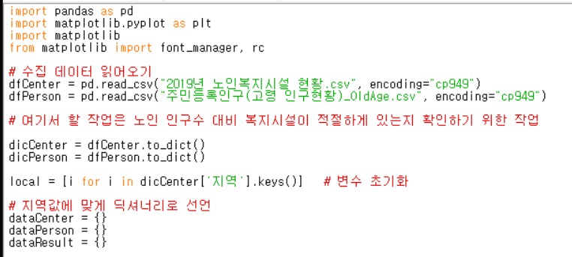
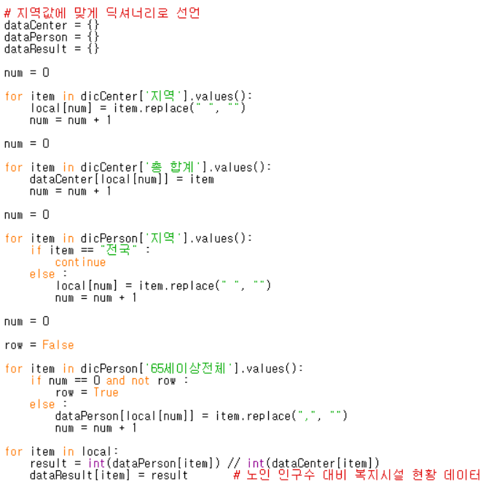
데이터 비교
STEP 3
지역별 노인 인구 데이터를 지역마다 전처리 후 csv 파일을 읽어 인구수 대비 복지시설 현황을 확인

Slide 13
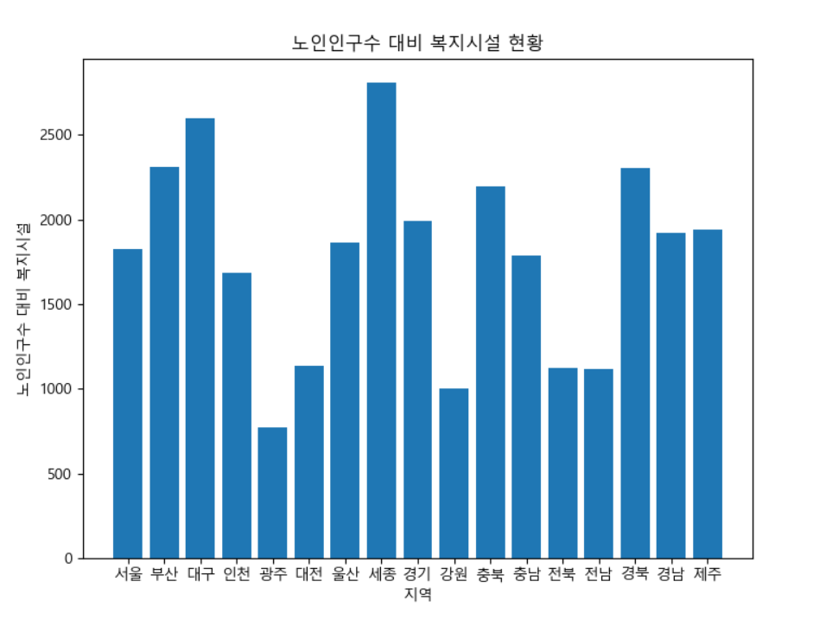
데이터 비교
STEP 3
비교 데이터 그래프로 시각화

Slide 14




결론 도출
STEP 4
복지시설 개수가 많은 지역
복지시설 개수가 적은 지역
노인 인구수 대비 적은 지역
노인 인구수 대비 많은 지역
경기, 서울
세종, 제주
세종, 부산, 대구
광주, 강원, 대전

Slide 15
감사합니다 :)

